Slide 1
パネル展示・相談会
2022
大東市立生涯学習ルームまなび南郷
1階 エントランスホール
（大東市氷野4丁目4-70）
JR学研都市線「住道」駅下車徒歩20分大東市コミュニティバス 西部方面コース「南郷公園前」下車すぐ
8.5 ～ 8.11
金
木
2022
大東市立生涯学習ルームまなび南郷
1階 多目的室A
（大東市氷野4丁目4-70）
JR学研都市線「住道」駅下車徒歩20分大東市コミュニティバス 西部方面コース「南郷公園前」下車すぐ
5.11
13:00~16:00
個別相談会
木

Slide 2
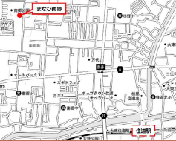
大東市立生涯学習ルーム まなび南郷
JR学研都市線「住道 」駅より徒歩20分
【共催】枚方市

